Slide 1
truyền thông giao tiếp với đồng nghiệp
Gv: nguyễn thị thu thảo

Slide 2
Mục tiêu
Trình bày được khái niệm, mục đích của giao tiếp với đồng nghiệp.
Liệt kê được các hình thức giao tiếp, nguyên tắc giao tiếp với đồng nghiệp.
Trình bày được các yếu tố tác động đến giao tiếp với đồng nghiệp.

Slide 3
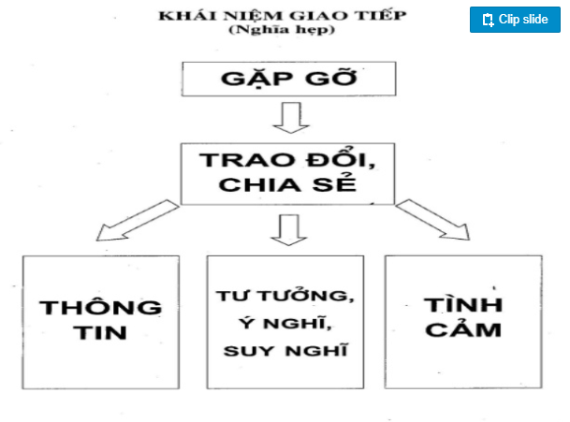
1.Khái niệm, mục đích của giao tiếp với đồng nghiệp
1.1. Khái niệm:
Giao tiếp là quá trình tiếp xúc giữa con người với con người nhằm mục đích trao đổi thông tin, nhận thức, xúc cảm ảnh hưởng và tác động qua lại lẫn nhau.

Slide 4
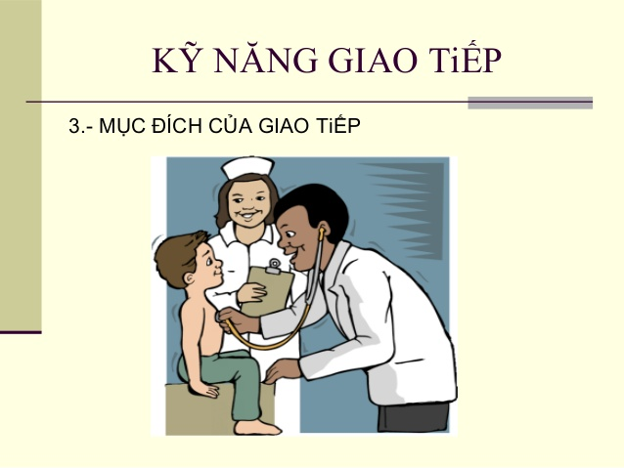
1.Khái niệm, mục đích của giao tiếp với đồng nghiệp
1.2. Mục đích:
Tạo ra mối quan hệ tốt giữa các đồng nghiệp với nhau.
Chia sẻ kinh nghiệm.
Phục vụ tốt công tác chăm sóc và bảo vệ sức khỏe nhân dân

Slide 5
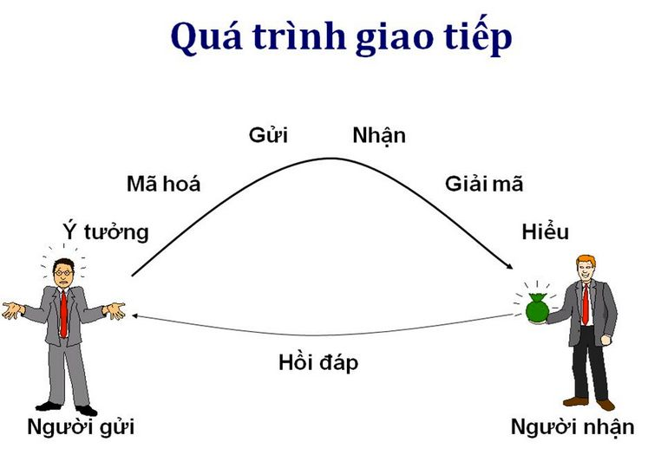
1.Khái niệm, mục đích của giao tiếp với đồng nghiệp
1.3. Quá trình trao đổi:

Slide 6
2. Các hình thức trao đổi, giải thích:
Giao tiếp
Trao đổi bằng lời
Trao đổi không lời

Slide 7
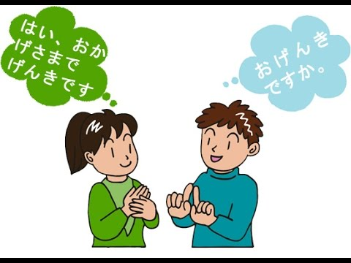
Giao tiếp bằng lời
Ngôn ngữ phù hợp.
Âm điệu phù hợp.
Đơn giản, dễ hiểu.
Tốc độ nói.
Bầu không khí giao tiếp
Phải biết lắng nghe tích cực

Slide 8
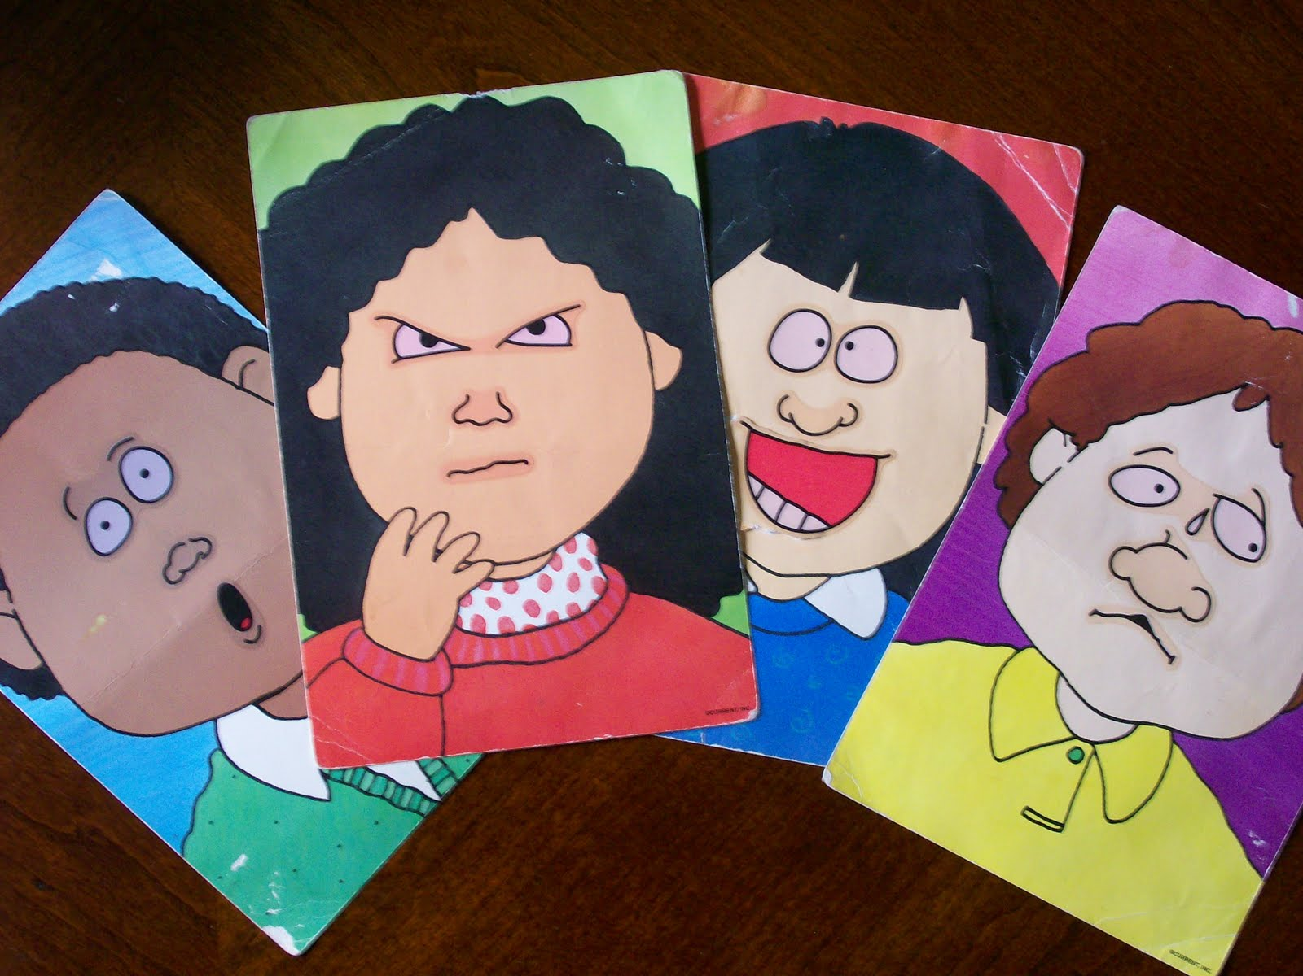
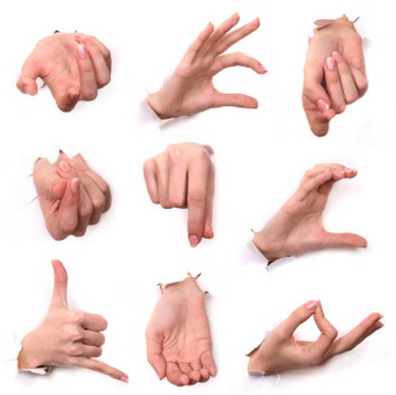
Giao tiếp không lời
Ánh mắt
Điệu bộ
Cử chỉ
Nét mặt
Nụ cười
Tiếp xúc cơ thể
Phong cách

Slide 9
3. Nguyên tắc trao đổi bằng lời:
Chính xác
Đầy đủ
Hỗ trợ kịp thời
Hoàn chỉnh

Slide 10

4. Các yếu tố tác động của thông tin đến đồng nghiệp:
Yếu tố tác động đến thông tin có hiệu quả:
Đảm bảo nguyên tắc trao đổi bằng lời.
Đáp ứng mục đích của quá trình trao đổi.

Slide 11
4. Các yếu tố tác động của thông tin đến đồng nghiệp:
Yếu tố cản trở đến quá trình trao đổi:
Không đảm bảo nguyên tắc kết hợp quá trình trao đổi bằng lời cùng với trao đổi không lời
Thông tin đưa đến chưa đúng lúc, đúng chỗ.
Thông tin vu khống (sai sự thật), méo mó.
Tính cách cá nhân (đồng nghiệp)
Tính chất công việc

Slide 12
5. Kỹ năng trao đổi với đồng nghiệp
Tạo những mối quan hệ tốt.
Tránh định kiến và thiên kiến.
Truyền đạt rõ ràng.
Khuyến khích sự tham gia của đồng nghiệp.

Slide 13

Tạo những mối quan hệ tốt
Tôn trọng.
Lắng nghe và quan tâm

Slide 14

Truyền đạt rõ ràng
Trình bày rõ ràng
Lắng nghe và chú ý.
Thực hiện làm rõ vấn đề.

Slide 15
Khuyến khích sự tham gia của đồng nghiệp
Nhằm mục đích để công việc được giải quyết tốt hơn.
Động viên, khuyến khích mọi người cùng trao đổi.

Slide 16

Tránh định kiến và thiên kiến.
Định kiến là những tình cảm mạnh hoặc thiện cảm, ác cảm với một người, một nhóm người nào đó.
Thiên kiến là những ý kiến áp đặt của những người khác về một người này hay một người khác.
Những định kiến và thiên kiến tốt , nên được khuyến khích ( đảm bảo trung thực khách quan). Tránh những định kiến và thiên kiến chi phối lý trí của mình.

Slide 17


